Slide 1









Trường Tiểu học Nguyễn Bỉnh Khiêm
BÀI GIẢNG ĐIỆN TỬ TUẦN 24 THÁNG 3
KHỐI 2
Môn: Tự nhiên và Xã hội
Tên bài: Chăm sóc, bảo vệ cơ quan vận động
Năm học 2025 - 2026
Notes:
Đây là bìa của từng tiết

Slide 2

KHỞI ĐỘNG
KHỞI ĐỘNG
KHỞI ĐỘNG
+
START

Slide 3

Em đã bao giờ bị ngã chưa? Khi bị ngã em cảm thấy như thế nào?

Slide 4
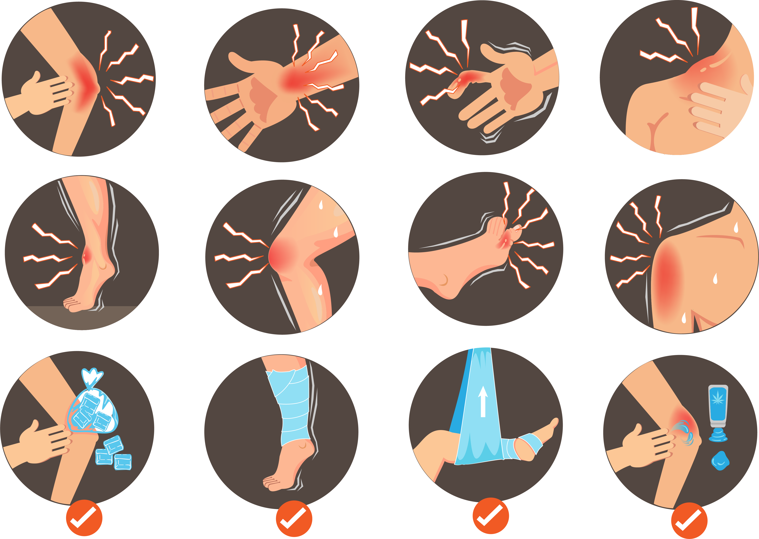
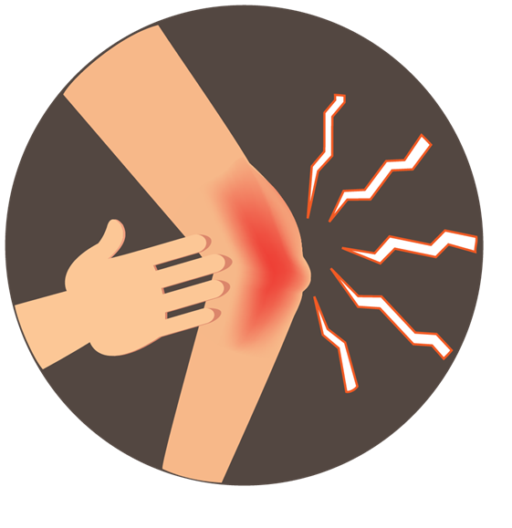

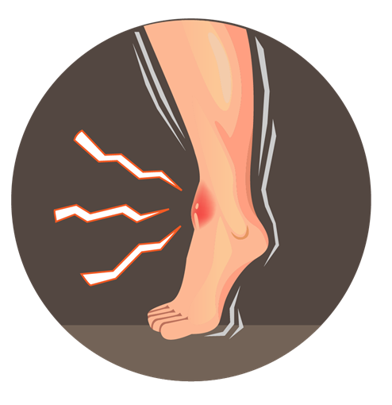
Cơ quan nào dễ bị thương nhất khi bị ngã?

Slide 5



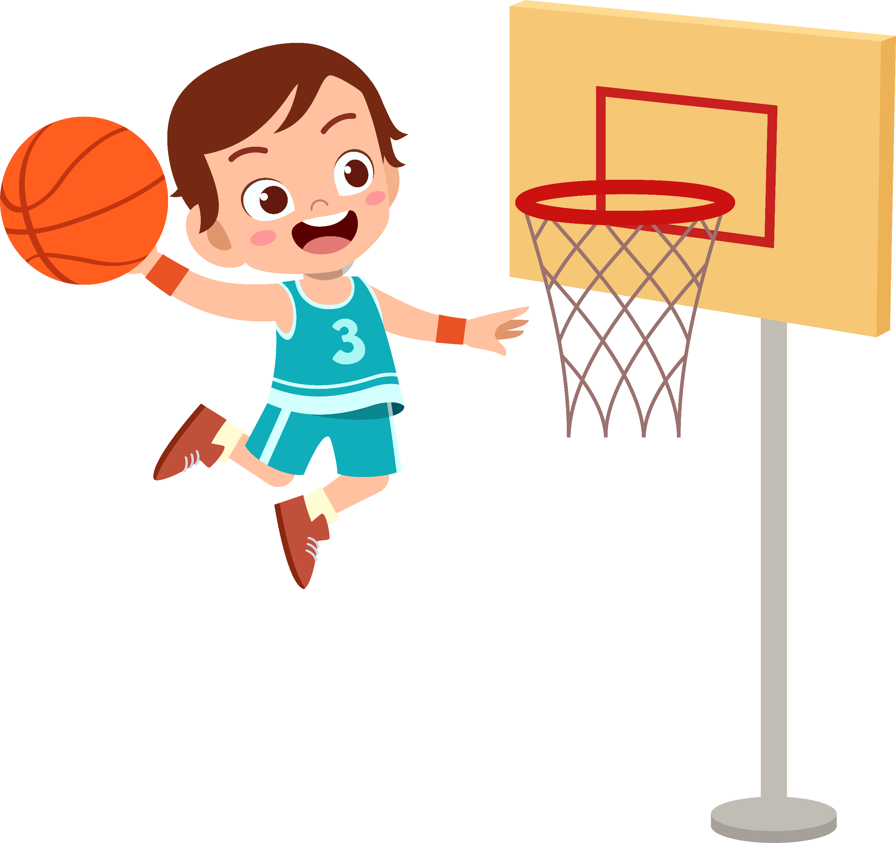
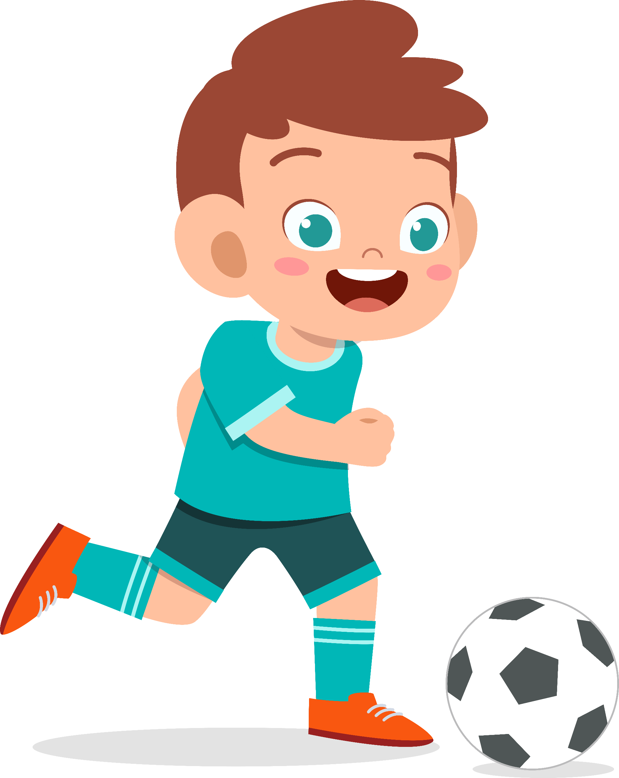
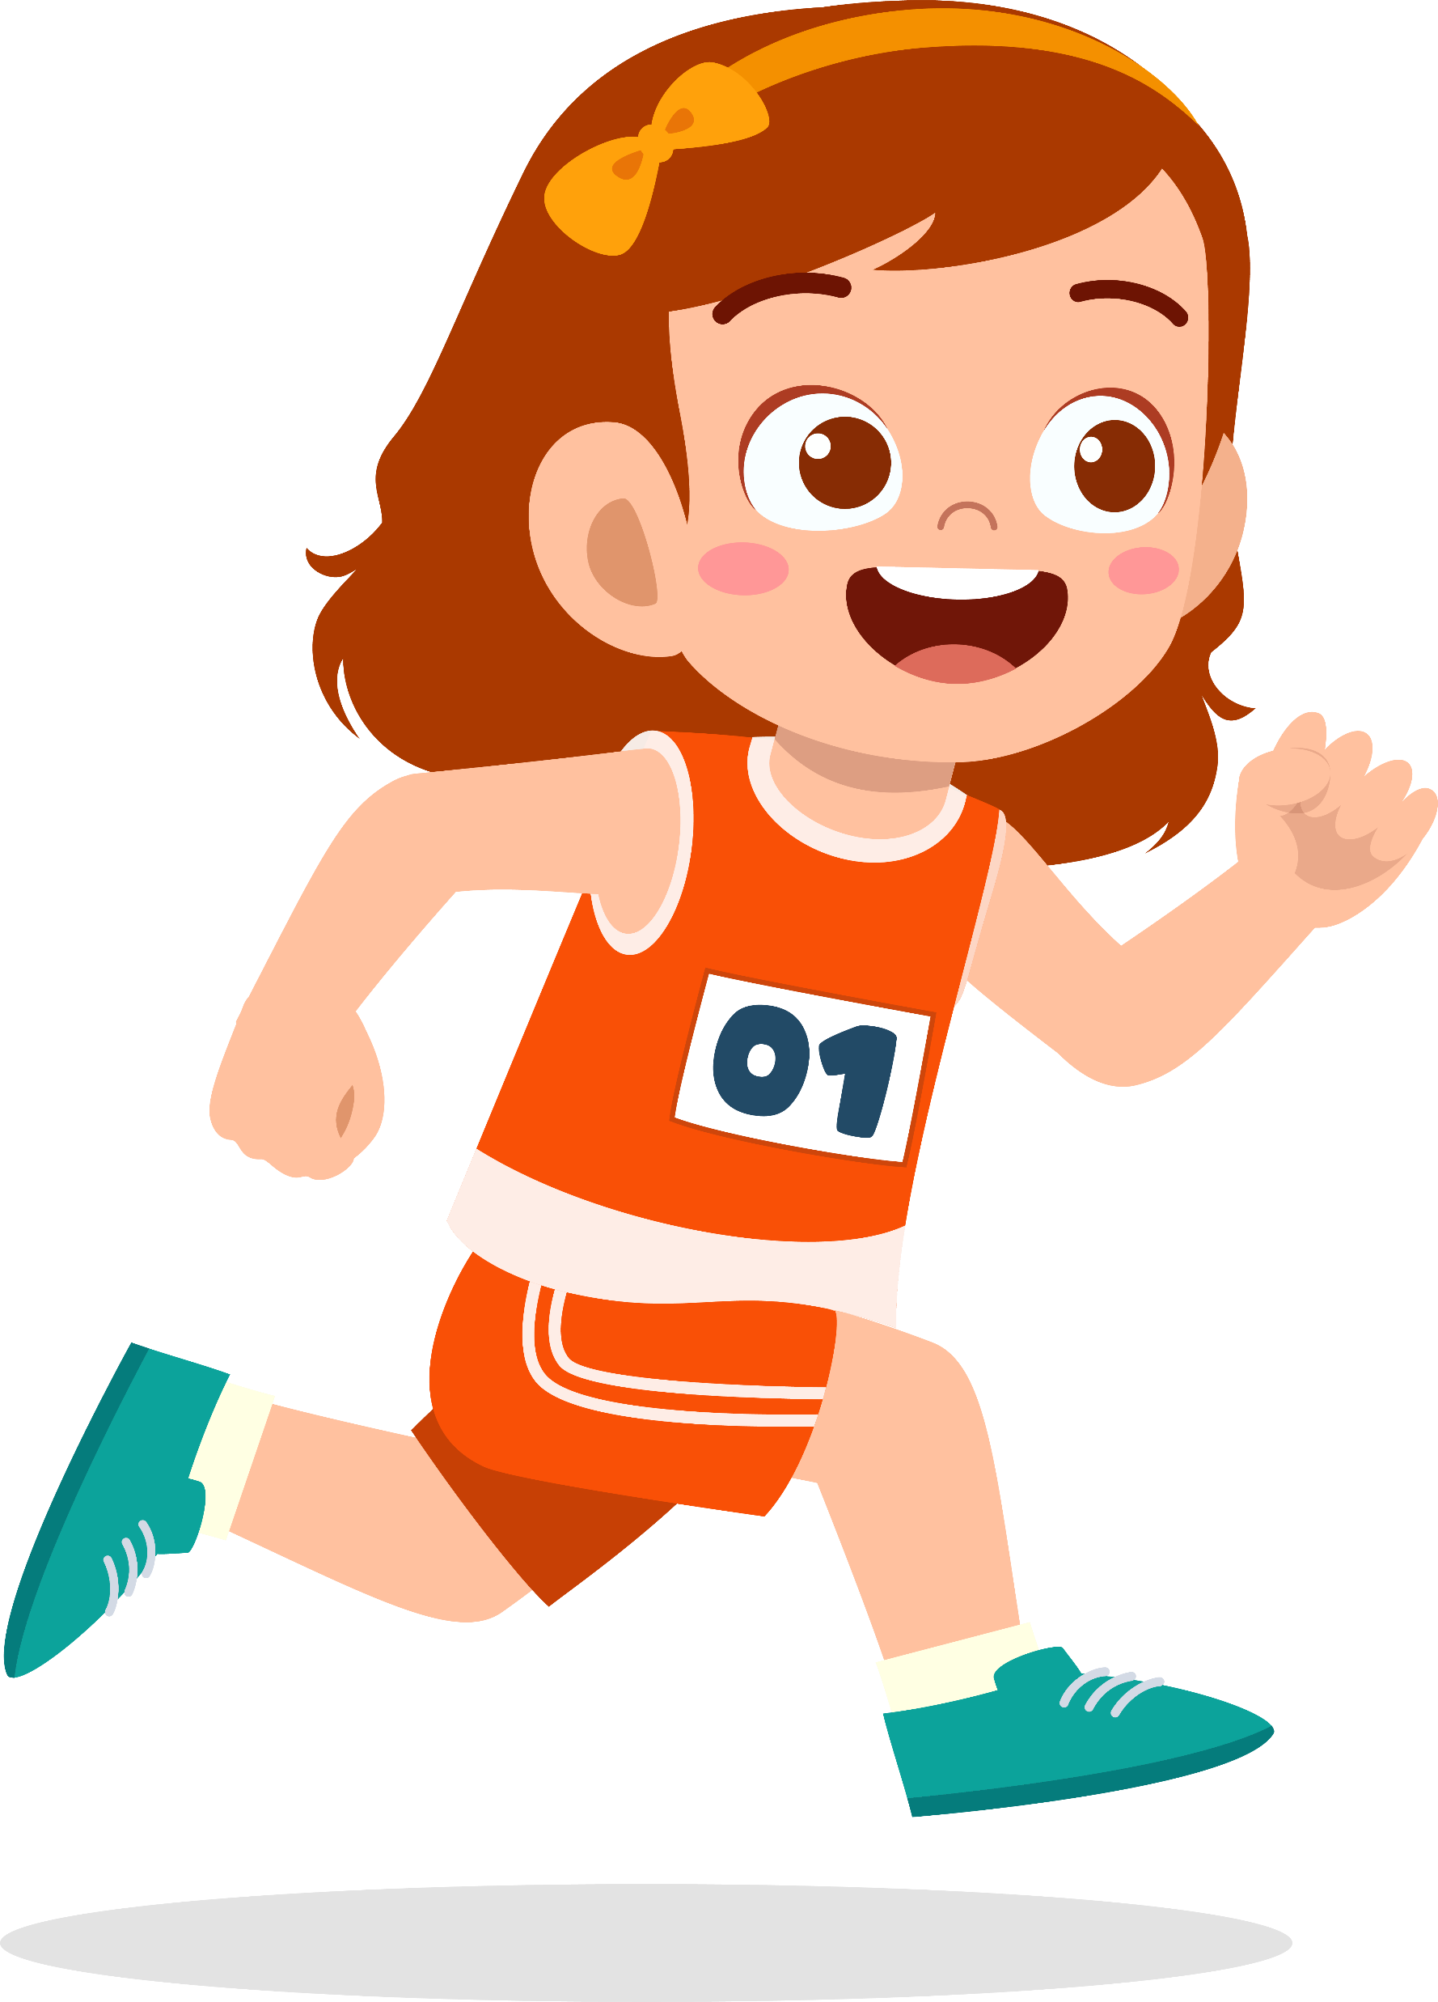

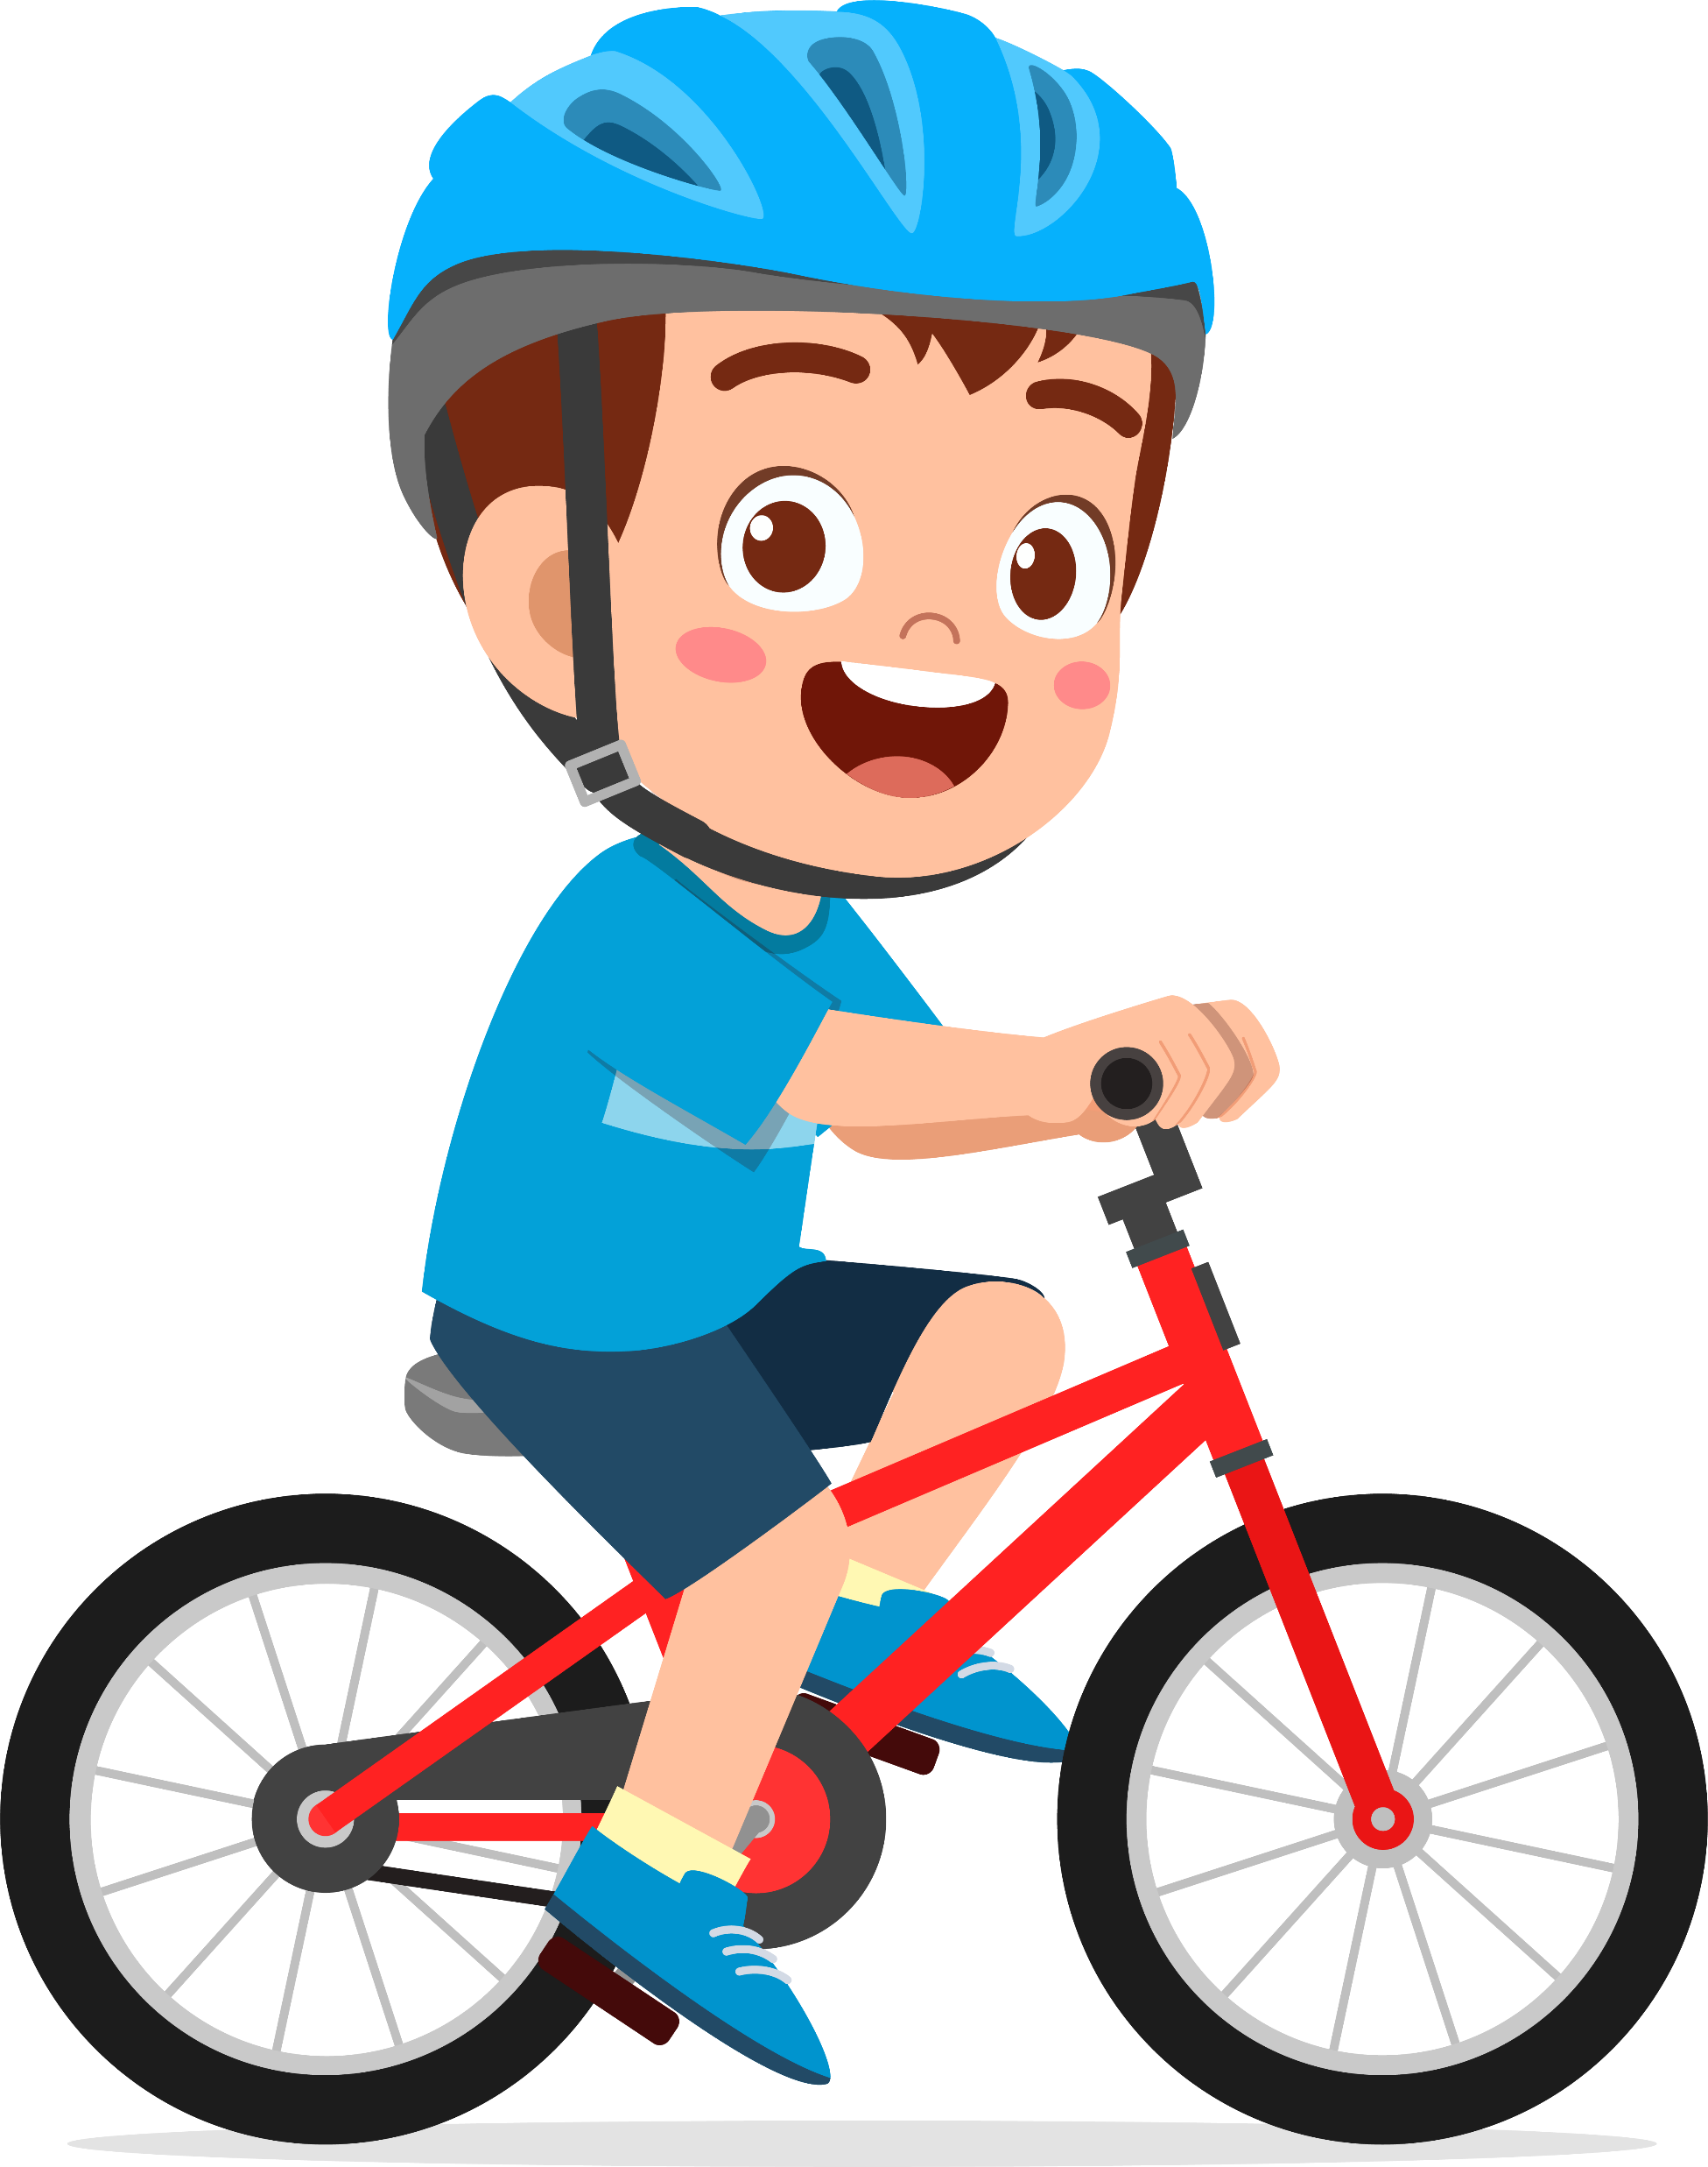
Bài 22
Bài 22
Bài 22
CHĂM SÓC, BẢO VỆ CƠ QUAN VẬN ĐỘNG
CHĂM SÓC, BẢO VỆ CƠ QUAN VẬN ĐỘNG
CHĂM SÓC, BẢO VỆ CƠ QUAN VẬN ĐỘNG

Slide 6
+
KHÁM PHÁ
KHÁM PHÁ
KHÁM PHÁ

Slide 7


Thảo luận
Quan sát các hình sau đây và nêu các việc làm cần thiết để chăm sóc, bảo vệ cơ quan vận động.
(Hình 1, 2, 3, 4 trang 82 SGK)

Slide 8

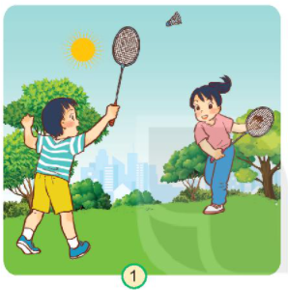
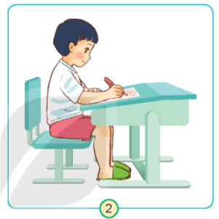
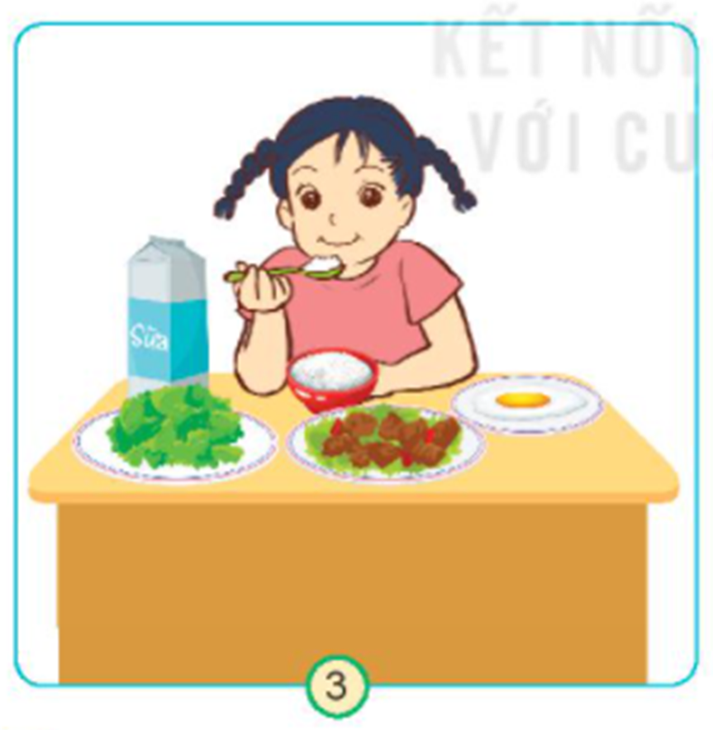
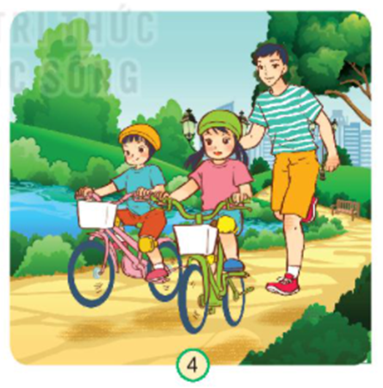
NHÓM 4
Các bạn đang làm gì? Việc làm có tác dụng gì?

Slide 9

Chia sẻ
Các bạn đang làm gì? Việc làm có tác dụng gì?
Các bạn đang chơi thể thao (cầu lông). Việc làm này giúp chăm sóc cơ quan vận động và rèn luyện sức khoẻ

Slide 10
Chia sẻ
Các bạn đang làm gì? Việc làm có tác dụng gì?
Bạn nam đang ngồi học. Bạn ngồi học đúng tư thế giúp bảo vệ cơ quan vận động

Slide 11
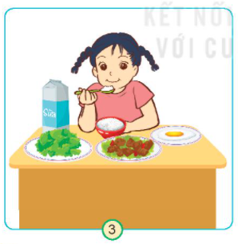
Chia sẻ
Các bạn đang làm gì? Việc làm có tác dụng gì?
Bạn gái đang ăn cơm. Các món ăn trên bàn đầy đủ chất dinh dưỡng giúp chăm sóc cơ quan vận động

Slide 12
Chia sẻ
Các bạn đang làm gì? Việc làm có tác dụng gì?
Các bạn đang đạp xe đạp. Hoạt động nhẹ nhàng giúp rèn luyện và bảo vệ cơ quan vận động.

Slide 13
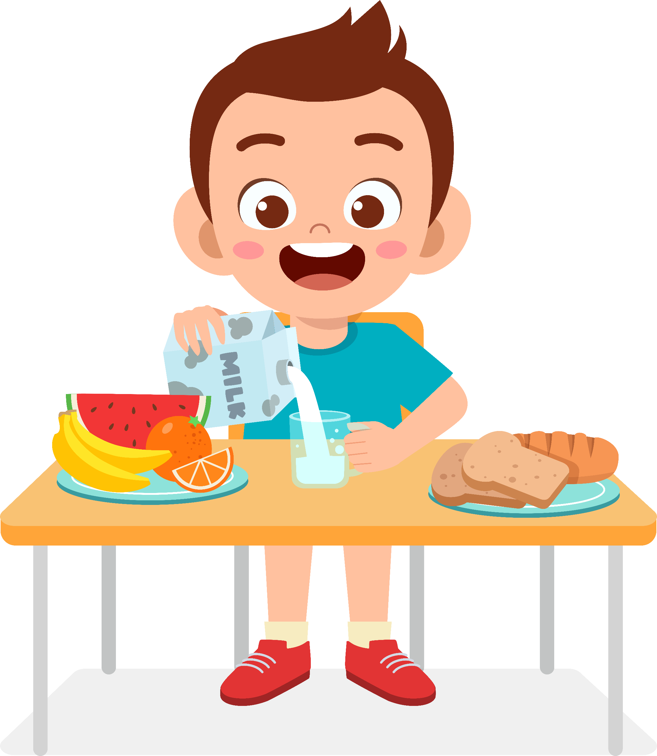

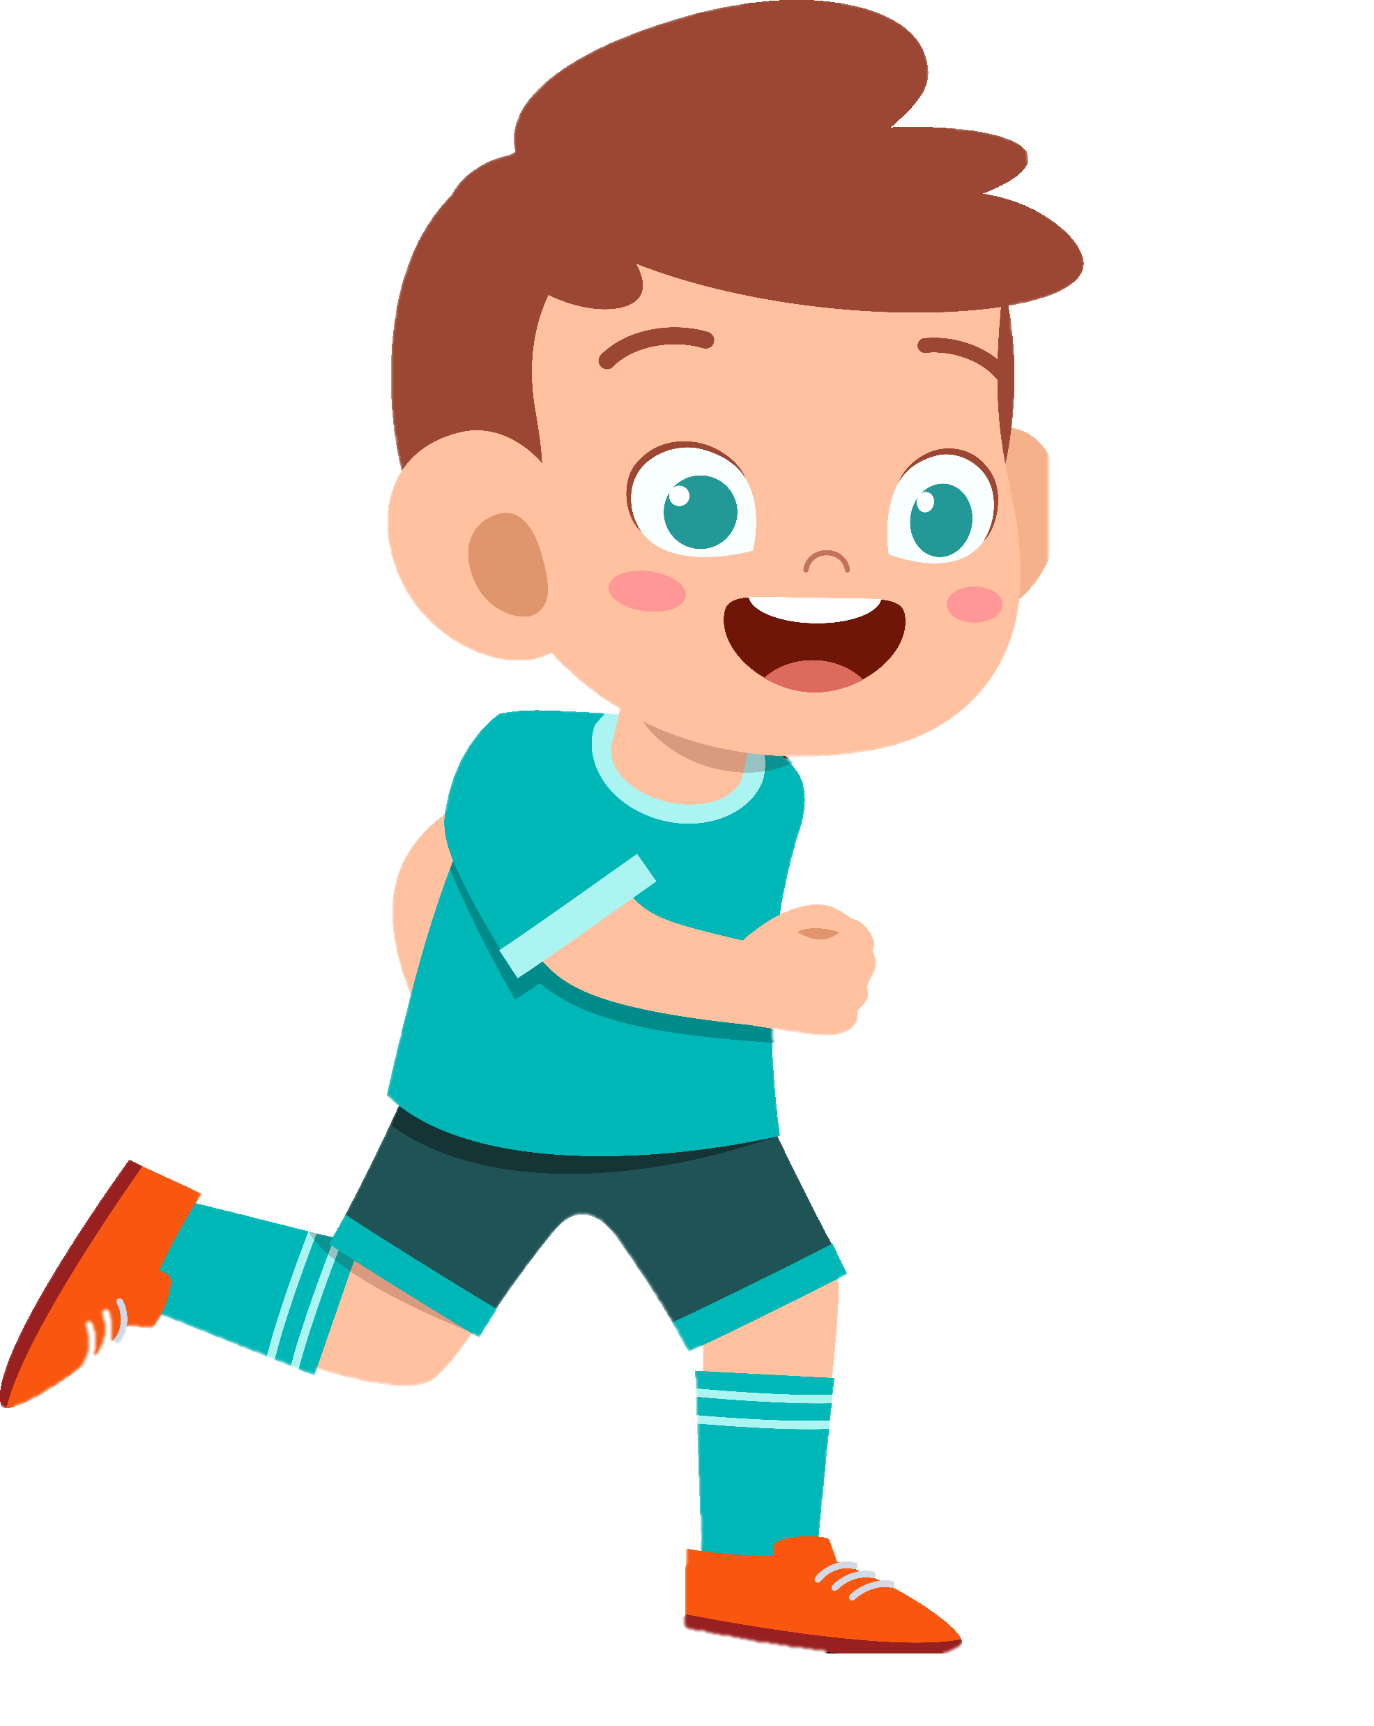

KỂ NHỮNG VIỆC LÀM CÓ LỢI CHO CƠ QUAN VẬN ĐỘNG

Slide 14
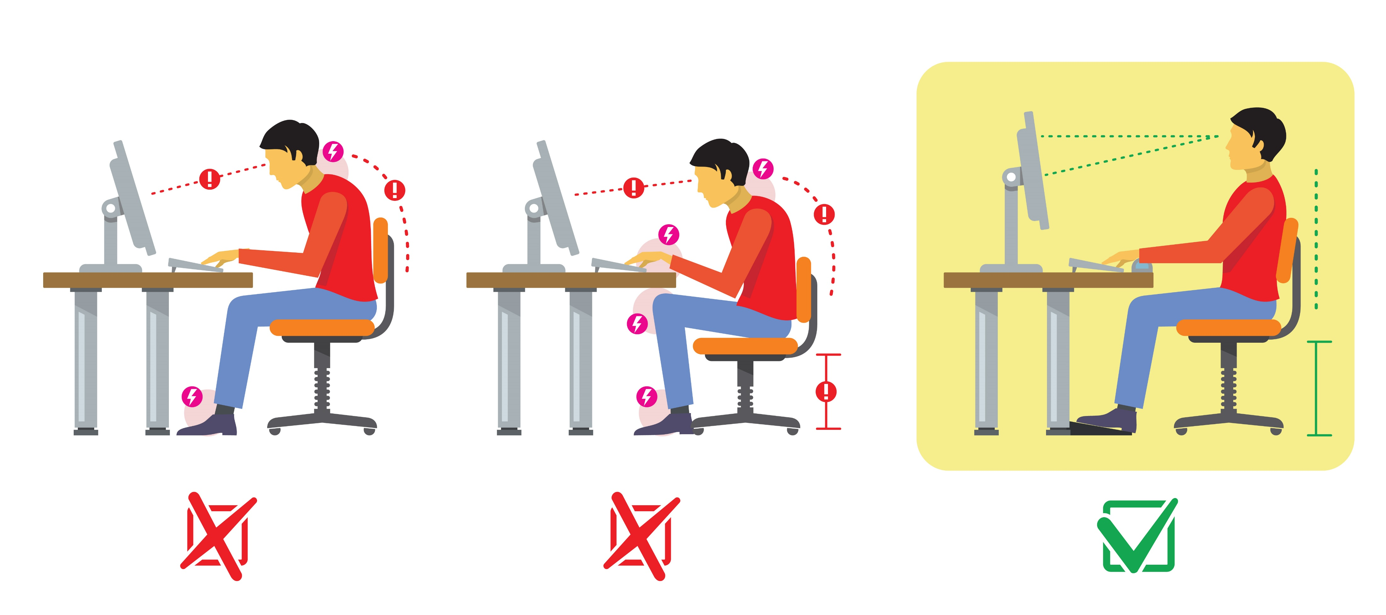

KỂ NHỮNG VIỆC LÀM CÓ LỢI CHO CƠ QUAN VẬN ĐỘNG

Slide 15
Em đã thực hiện được những việc làm nào?

Slide 16



Hãy cũng theo dõi câu chuyện sau, đóng vai kể lại và trả lời câu hỏi

Slide 17
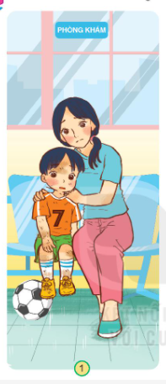
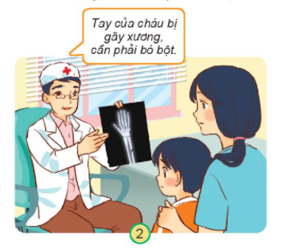
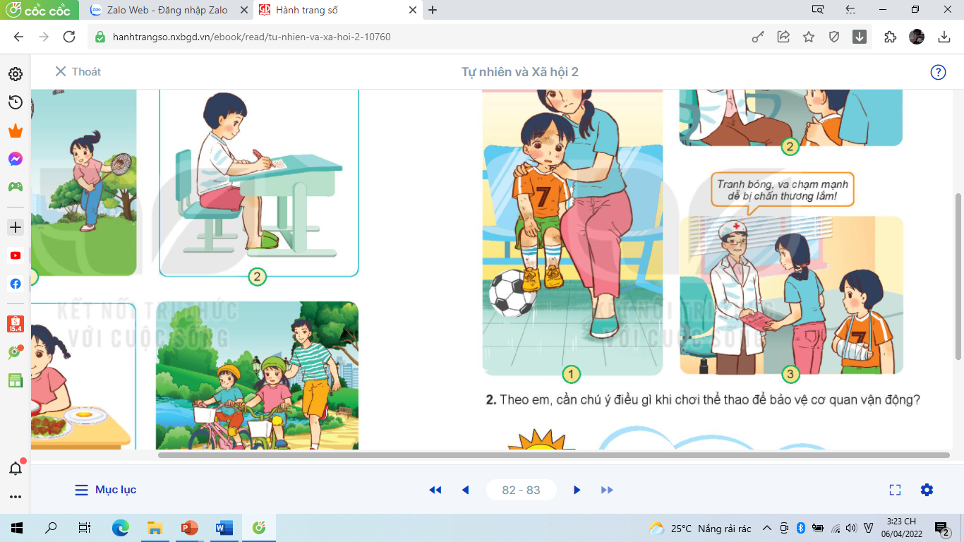
Chuyện gì đã xảy ra với bạn Minh?
Bạn Minh phải bó bột ở tay
Vì sao bạn Minh phải bó bột?

Slide 18



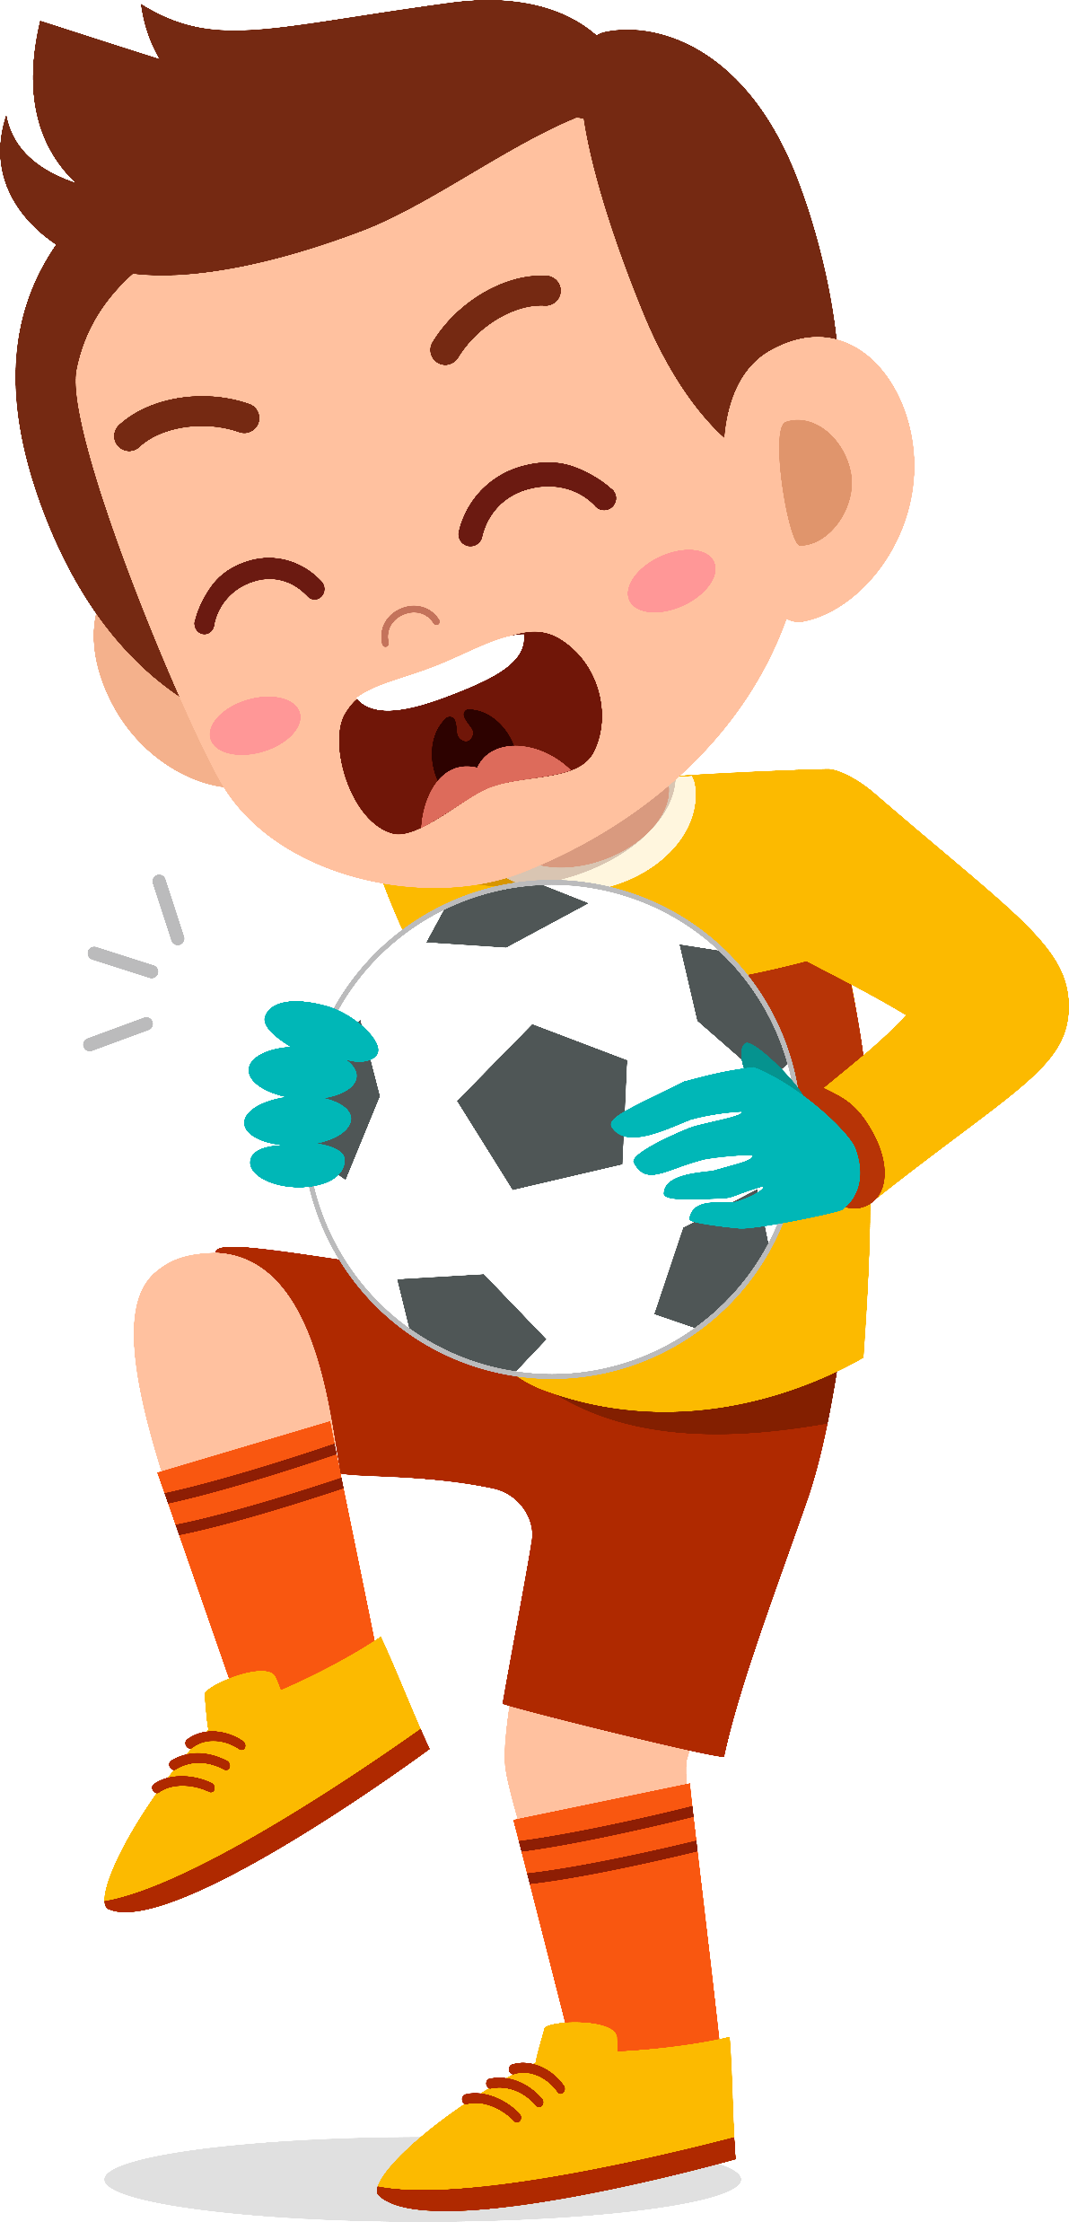
THỬ TÀI ĐÓNG VAI
Mẹ Minh
Minh
Bác sĩ

Slide 19
Vì sao bạn Minh phải bó bột?
Vì bạn Minh chơi bóng đá, va chạm mạnh nên bị gãy xương tay, phải bó bột

Slide 20
+
VẬN DỤNG
VẬN DỤNG
VẬN DỤNG

Slide 21
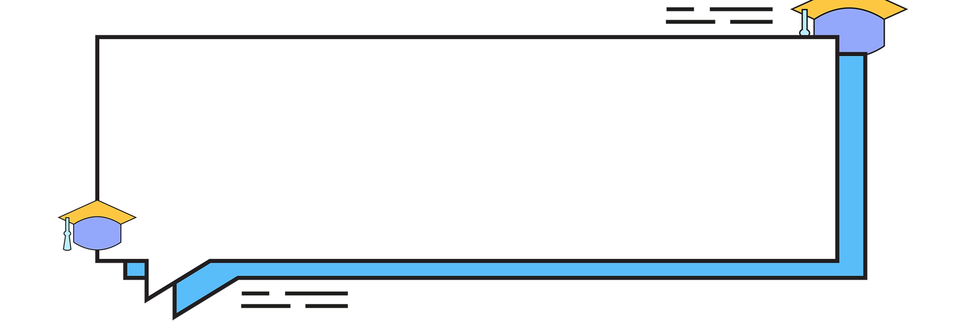

Phóng viên nhí
Phóng Viên NHí
Theo em, cần chú ý điều gì khi chơi thể thao để bảo vệ cơ quan vận động

Slide 22

Phóng viên nhí
Phóng Viên NHí
Hãy cùng đóng vai phóng viên để lấy ý kiến từ những người bạn của mình

Slide 23

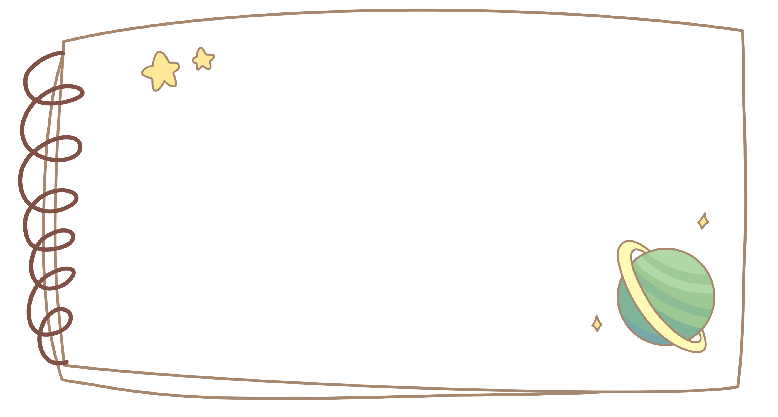
Những điều cần chú ý khi chơi thể thao để bảo vệ cơ quan vận động
Sổ tay phóng viên nhí
- Chơi thể thao đúng tư thế
- Tránh va chạm mạnh khi chơi
Cần mang đầy đủ dụng cụ bảo hộ (nếu có) khi chơi
…

Slide 24


Kết luận
Để chăm sóc, bảo vệ cơ quan vận động cần ăn uống đầy đủ, vận động đúng tư thế và tránh để bị chấn thương

Slide 25


DẶN DÒ
DẶN DÒ
Chia sẻ bài học với người thân
Chuẩn bị
bài mới

Slide 26

CHÚC CÁC EM HỌC TỐT!
CHÚC CÁC EM HỌC TỐT!
CHÚC CÁC EM HỌC TỐT!

